Slide 1
分数应用题

Slide 2
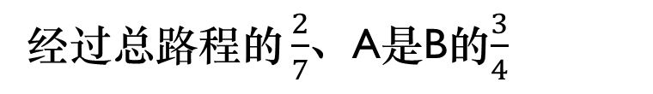
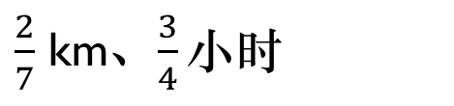
两种分数
（1）表示数值大小：
特点：有单位，用来描述一件事物
$\frac{2}{7}$ km、$\frac{3}{4}小时$
经过$总路程的\frac{2}{7}$、A是B的$\frac{3}{4}$
（2）表示关系：
特点：无单位，用来描述两件事物的关系
类比：
A走了2千米；B的路程是A的2倍。
（分数省略了“倍”）

Slide 3
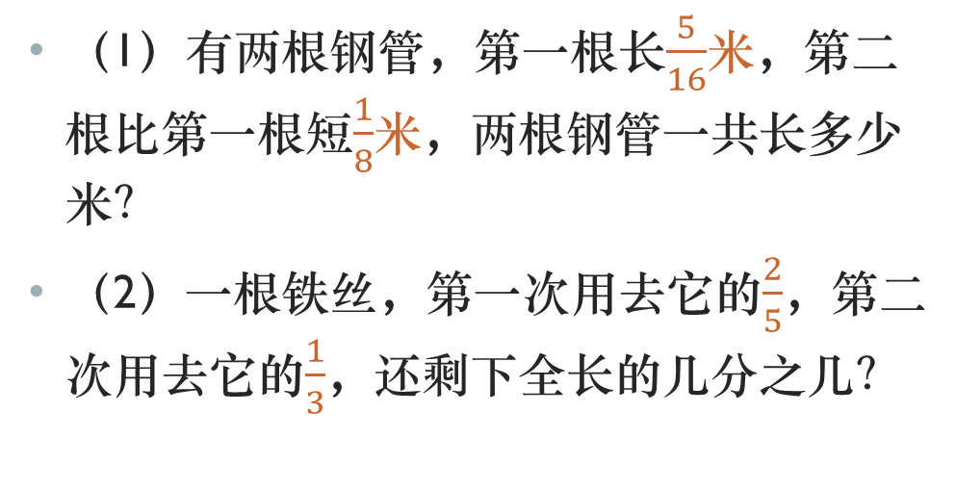
练一练
（1）有两根钢管，第一根长$\frac{5}{16}$米，第二根比第一根短$\frac{1}{8}$米，两根钢管一共长多少米？
（2）一根铁丝，第一次用去它的$\frac{2}{5}$，第二次用去它的$\frac{1}{3}$，还剩下全长的几分之几？
分数表示数值大小
分数表示关系
你发现了什么？
只有同类的数字才能相加减

Slide 4

练一练
一块地，$\frac{2}{7}$用来种萝卜，$\frac{1}{3}$用来种青菜，剩下的部分用来种白菜。哪种蔬菜的种植面积最大，哪种最小？

Slide 5

练一练
某超市计划一天卖出货物 $\frac{5}{8}$ t，结果上午卖出$\frac{1}{2}$ t，下午卖出$\frac{2}{5}$ t。实际比原计划多卖出多少吨？

Slide 6
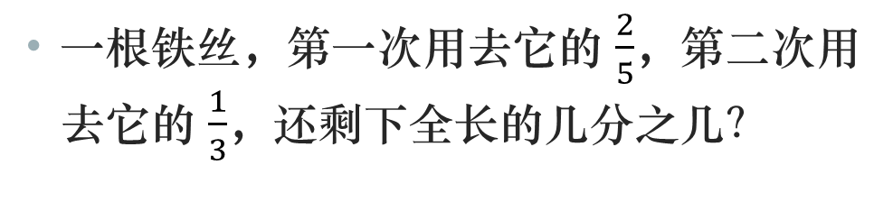
隐藏的总量1
一根铁丝，第一次用去它的 $\frac{2}{5}$，第二次用去它的 $\frac{1}{3}$，还剩下全长的几分之几？
思考：过程中的1是怎么来的？
注意：题中分数的类型

Slide 7
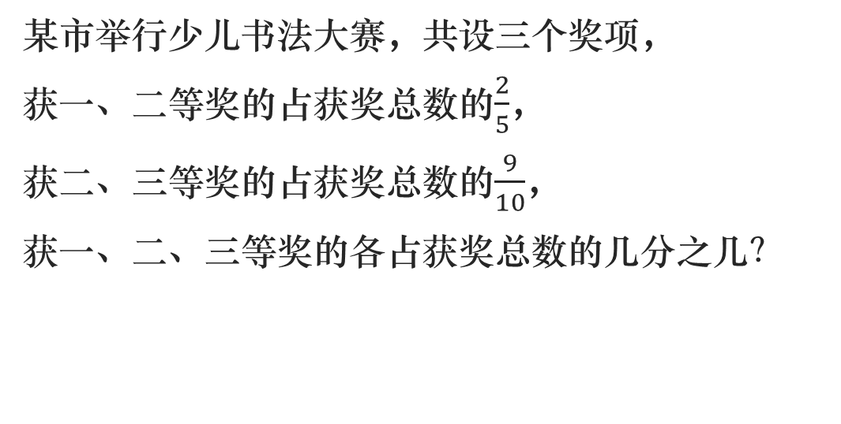
隐藏的总量1
某市举行少儿书法大赛，共设三个奖项，
获一、二等奖的占获奖总数的$\frac{2}{5}$，
获二、三等奖的占获奖总数的$\frac{9}{10}$，
获一、二、三等奖的各占获奖总数的几分之几？

Slide 8

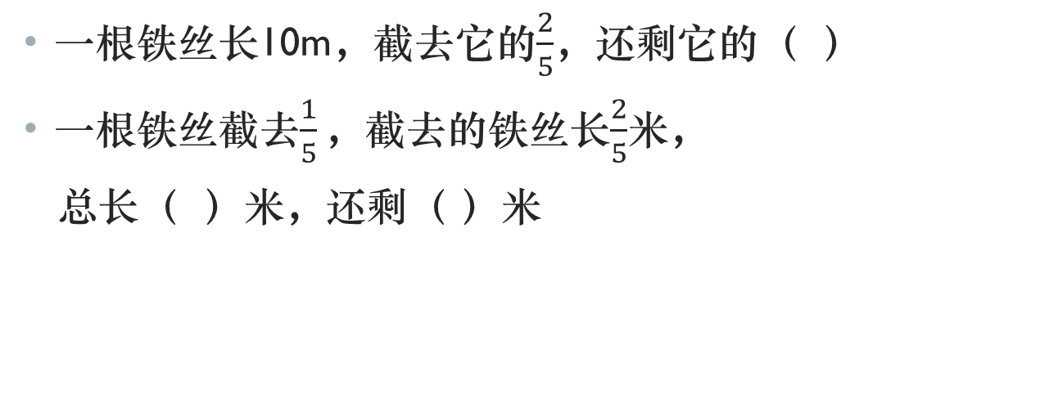


两种分数混合
$$\frac{3}{5}$$
一根铁丝长10m，截去它的$\frac{2}{5}$，还剩它的（ ）
一根铁丝截去$\frac{1}{5}，$截去的铁丝长$\frac{2}{5}$米，
总长（ ）米，还剩（ ）米
$$2$$
$$\frac{6}{5}$$

Slide 9
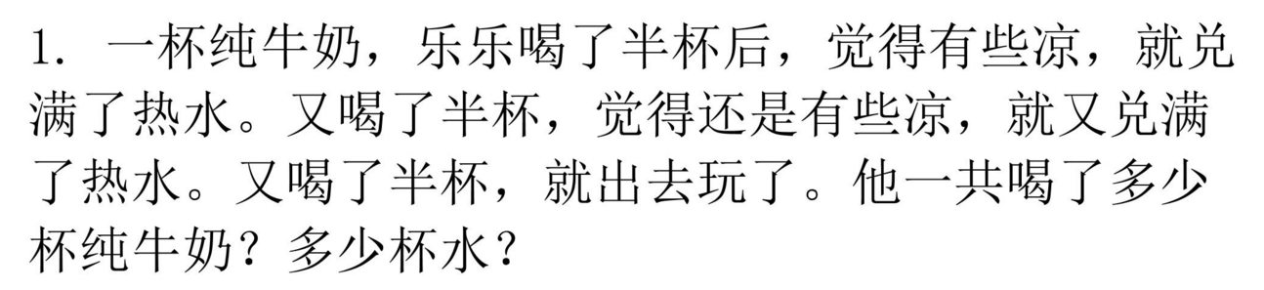
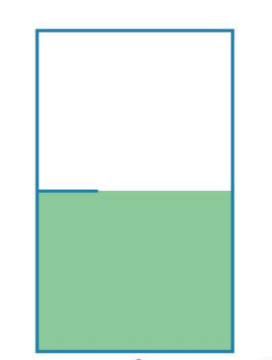
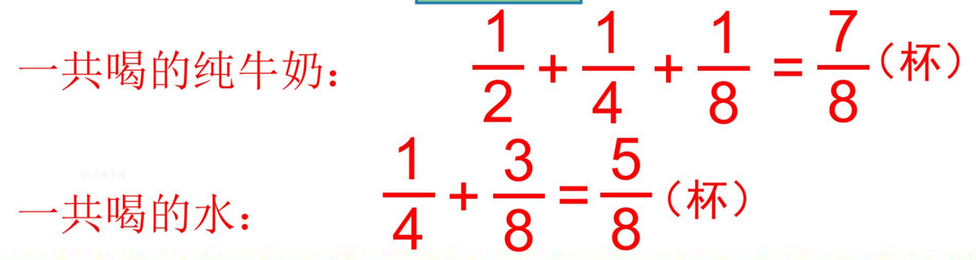
喝水问题

Slide 10
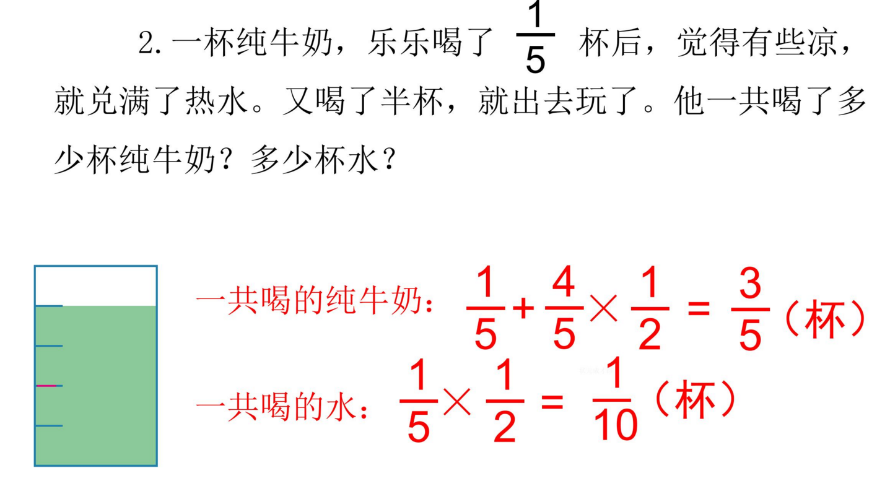
喝水问题

Slide 11
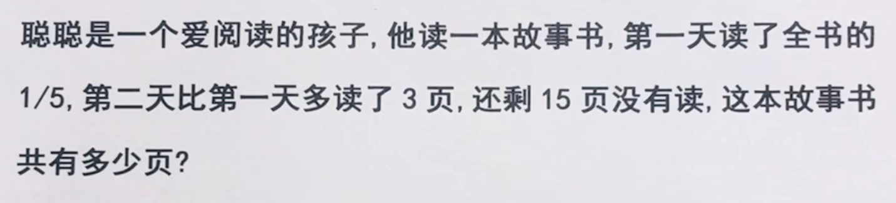
能力提升

Slide 12
